Slide 1

স্বাগতম

Slide 2
পরিচিতি
শিক্ষক পরিচিতি
পাঠ পরিচিতি
মোঃ আমিনুল ইসলাম
বি এসসি (গণিত) সহকারী শিক্ষক,
চাঁদপুর আহমাদিয়া ফাযিল মাদ্রাসা।
নতুনবাজার ,চাঁদপুর
শ্রেণিঃ নবম
বিষয়ঃ গণিত
বিষয়বস্তুঃ ভেনচিত্র
সময়ঃ ৪০ মিনিট
তারিখঃ

Slide 3
শিখনফল
ভেনচিত্র কি তা বলতে পারবে।
ভেনচিত্রের সাহায্যে সেটের সহজ বিধিগুলো প্রমাণ করতে পারবে।
ভেনচিত্রের সাহায্যে সেটের বিভিন্ন সমস্যা সমাধান করতে পারবে।

Slide 4
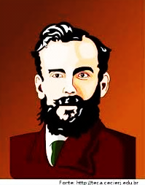
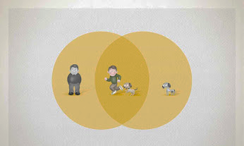
ছবিগুলো লক্ষ্য কর
জ়ন ভেন

Slide 5
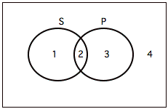
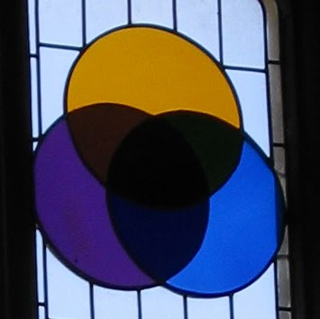

Slide 6
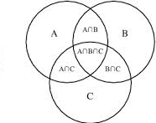
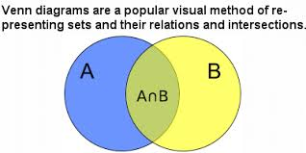

Slide 7
ভেনচিত্র
জ়ন ভেন সেটের কার্যবিধি চিত্রের সাহায্যে প্রবর্তন করেন।
সেটের সংযোগ, ছেদ ইত্যাদি কার্যবিধি জ়্যামিতিক চিত্রে প্রদর্শন করলে, তাকে ভেনচিত্র বলে।
জ়্যামিতিক চিত্র যেমন আয়তাকার ক্ষেত্র ,বৃত্তাকার ক্ষেত্র এবংত্রিভুজ়াকার ক্ষেত্র ব্যবহার করা হয়।

Slide 8
4
U
1
2
3
A
B
এখানে, A= {1,2}, B = {2,3} ও
U= {1,2,3,4}

Slide 9
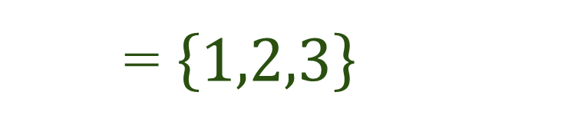


A$∪B=$?
= $\left\{1,2,3\right\}$
A$∩B$= ?
= {2}
À= UµA = ?
= {1,2,3,4}‒{1,2}={3,4}
B‘ = U‒B = ?
= {1,2,3,4}-{2,3}= {1,4}

Slide 10
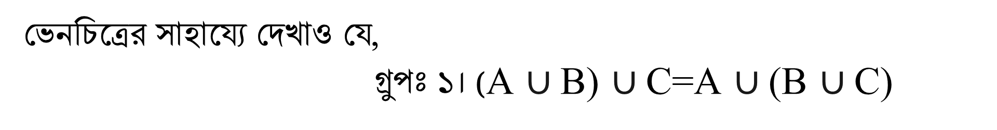
দলীয় কাজঃ
U
A
B
2
3
1
5
4
6
8
7
C
ভেনচিত্রেরসাহায্যেদেখাওযে,
গ্রুপঃ ১। (A$∪$B)$∪$C=A$∪$(B$∪$C)

Slide 11



গ্রুপঃ২। (A$∩$B)$∩$C=A$∩$(B$∩$C)
গ্রুপঃ৩। A$∪$(B$∩$C)=(A$∪$B)$∩$(A$∪$C)
গ্রুপঃ৪। A$∩$(B$∪$C)=(A$∩$B)$∪$(A$∩$C)

Slide 12
মূল্যায়ন
ভেনচিত্র কি?
ভেনচিত্র কিভাবে প্রকাশ করা হয়?

Slide 13
বাড়ির কাজ়ঃ
100 জ়ন শিক্ষার্থীর মধ্যে কোনো পরীক্ষায় 65% বাংলায়, 48% শিক্ষার্থী বাংলায় ও ইংরেজ়ী উভয় বিষয়ে পাস এবং 15% শিক্ষার্থী উভয় বিষয়ে ফেল করেছে।
ক) সংক্ষিপ্ত বিবরণসহ ওপরের তথ্য গুলো ভেনচিত্রে প্রকাশ কর।

Slide 14

ধন্যবাদ

